Slide 1

CHƯƠNG TRÌNH CON-HÀM
CHƯƠNG 5

Slide 2
NỘI DUNG
Hàm từ thư viện có sẵn
Bài tập
Định nghĩa Hàm
Bài tập

Slide 3
Hàm từ thư viện có sẵn
Một số hàm ta phải sử dụng từ các thư viện có sẵn, như các hàm tính căn bậc 2, lũy thừa, log, …
Sqrt-Căn bậc 2
Pow – lũy thừa
Log-> log(x)=log_{e}x=lnx
Log10- Logarit cơ số 10 của x, log10(x)=log₁₀x
Exp-tính e^{x}
Degrees-Đổi radian ra độ
Radians- Tính radian 180/PI*x
Fabs- tính giá trị tuyệt đối

Slide 4
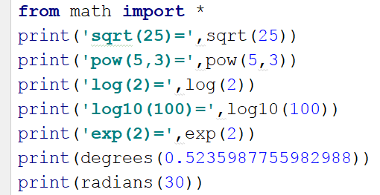
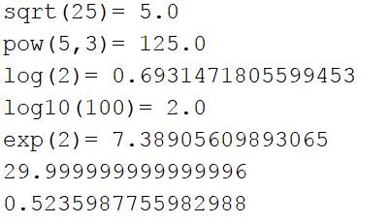
Hàm từ thư viện có sẵn
Ví dụ:

Slide 5
Hàm từ thư viện có sẵn
Hàm round: Trong quá trình tính toán ta sẽ nhận được các số lẻ, các số này cần được làm tròn để cùng thỏa mãn yêu cầu nào đó.
Cú pháp:
round(số gốc, đơn vị làm tròn)
Ví dụ:
a=3
b=11
c=b/a
print(c)➔3.6666666666666665
print(round(c,2))➔3.67

Slide 6
Hàm từ thư viện có sẵn
Hàm clock: Để tính thời gian thực hiện một chương trình ta có thể căn 2 đầu để trừ ra số giây
Block Statement
Start=Clock()
End=Clock()
Thời gian thực thi=End-Start

Slide 7
Hàm từ thư viện có sẵn
Ví dụ:
from time import clock
print("Enter your name: ", end="")
start_time = clock()
name = input()
elapsed = clock() - start_time
print(name, "it took you", elapsed, "seconds to respond")

Slide 8
Hàm từ thư viện có sẵn
Hàm sleep: Tạm dừng quá trình chạy trong một đơn vị thời gian nào đó. Thay vì chương trình chạy một mạch, khi gặp sleep nó sẽ tạm dừng lại
Ví dụ:
from time import sleep
# Range 10, 9, 8, ..., 0
for count in range(10, -1, -1):
print(count) # Display the count
sleep(1) # Suspend execution for 1 second

Slide 9
Hàm từ thư viện có sẵn
Hàm random: là một trong những hàm khá hữu dụng trong việc viết Games, giả lập dữ liệu, thống kê.
random() ➔lấy số ngẫu nhiên từ [0->1]
randint() ➔
randrange(x,y) ➔lấy số ngẫu nhiên >=x và <y

Slide 10
Hàm từ thư viện có sẵn
Ví dụ: Tạo số ngẫu nhiên từ [0-1]
import random
print("Random: %f" % random.random())
Ví dụ: Tạo số ngẫu nhiên từ [1-100]
import random
print("Random: %d" % random.randint(1, 100))

Slide 11
Hàm từ thư viện có sẵn
Hàm exit: là một hàm của thư viện sys trong Python. Khi lệnh này được chạy, chương trình sẽ thoát.
Lệnh exit(0) có tác dụng thoát khỏi chương trình, khi thoát, nó sẽ return code có giá trị là 0. Tương tự exit(1) sẽ trả về 1.
Ví dụ:
while True:
s=input("Tên bạn:")
print(s)
hoi=input("Tiếp hay không?(c/k):")
if hoi=="k":
exit()
print("BYE!")

Slide 12
Hàm từ thư viện có sẵn
Hàm eval: có thể tự tính toán chuỗi phép toán.
Ví dụ:
>>> eval("5 == 5")
True
>>> eval("4 < 10")
True
>>> eval("8 + 4 - 2 * 3")
6
>>> eval("10 ** 2")
100

Slide 13
2. Bài tập
Máy in ra 1 số trong đoạn [1...100]. Người chơi đoán số, chỉ được phép đoán sai 7 lần. Mỗi lần đoán sẽ thông báo số người chơi đoán nhỏ hơn hay lớn hơn số của máy và hiển thị số lần đoán. Game kết thúc khi: Đoán sai quá 7 lần hoặc đoán trúng trước 7 lần. Sau khi game kết thúc hỏi người chơi có tiếp tục hay không?

Slide 14
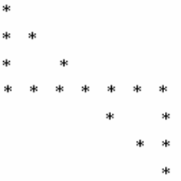

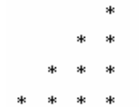
2. Bài tập
Vẽ các hình dưới đây, mỗi hình cho hiển thị lần lượt 10 giây.

Slide 15
3. Khái niệm Hàm
Hàm là một khối lệnh thực hiện một công việc hoàn chỉnh (module), được đặt tên và được gọi thực thi nhiều lần tại nhiều vị trí trong chương trình.
Hàm còn gọi là chương trình con (subroutine)
Nếu không viết hàm thì sẽ gặp những khó khăn gì?
  Rất khó để viết chính xác khi dự án lớn
  Rất khó debug
  Rất khó mở rộng
  Code dài và lặp lại nhiều

Slide 16
3. Khái niệm Hàm
Có hai loại hàm:
  Hàm thư viện: là những hàm đã được xây dựng sẵn. Muốn sử dụng các hàm thư viện phải khai báo thư viện chứa nó trong phần khai báo from … import.
  Hàm do người dùng định nghĩa.

Slide 17
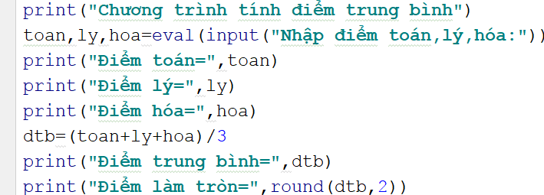

3. Khai niệm Hàm
Ví dụ hàm thư viện:
Ví dụ hàm tự định nghĩa:

Slide 18
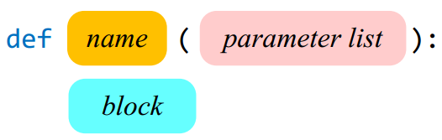
3. Định nghĩa Hàm
Cấu trúc tổng quát khi khai báo Hàm:
Dùng từ khóa def để định nghĩa hàm, các hàm có thể có đối số hoặc không. Có thể trả về kết quả hoặc không.

Slide 19
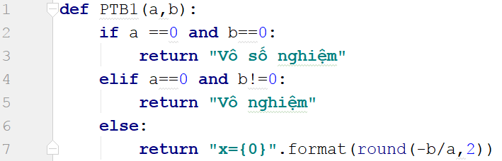

3. Định nghĩa Hàm
Ví dụ : Viết hàm tính giải phương trình bậc 1
Ví dụ: Viết hàm xuất dữ liệu ra màn hình

Slide 20
3. Định nghĩa Hàm
Để gọi hàm ta cũng cần phải kiểm tra Hàm đó được định nghĩa như thế nào?
  Có đối số hay không?
  Có trả về kết quả hay không?
Nếu có kết quả trả về:
Result=FunctionName ([parameter])
Nếu không có kết quả trả về:
FunctionName([parameter])

Slide 21
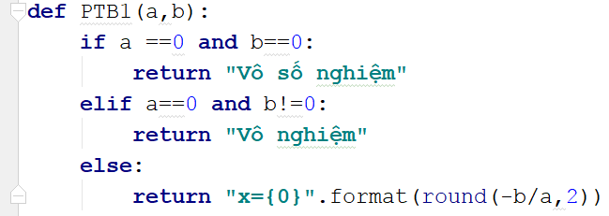
3. Định nghĩa Hàm
Xét hàm giải phương trình bậc 1, hàm có trả về dữ liệu
Hàm PTB1 vừa có đối số vừa có kết quả trả về. Ta có thể gọi như sau:
kq=PTB1(5,8)
print(kq)

Slide 22

3. Định nghĩa Hàm
Xét hàm xuất dữ liệu, hàm không trả về dữ liệu
Gọi và sử dụng hàm XuatDuLieu(…). Hàm có đối số. Ta có thể gọi:
XuatDuLieu(“Hello Python”)

Slide 23
3. Định nghĩa Hàm
Ví dụ:
def them_so(a,b):
tong = a + b
return tong
so1 = 5
so2 = 6
so3 = int(input("Nhập một số: "))
so4 = int(input("Nhập một số nữa: "))
print("Tổng hai số đầu là: ", them_so(so1, so2))
print ("Tổng của hai số sau là: ", them_so(so3, so4))

Slide 24
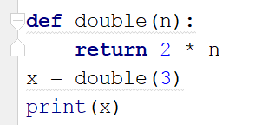
3. Nguyên tắc hoạt động của hàm
Hàm trong Python cũng như trong các ngôn ngữ lập trình khác, đều hoạt động theo Nguyên tắc LIFO (LAST IN FIRST OUT)
Ví dụ:
Theo LIFO thì nó xảy ra như thế nào?

Slide 25
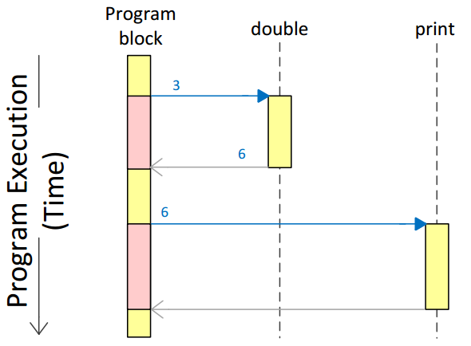
3. Nguyên tắc hoạt động của hàm
Minh họa nguyên tắc hoạt động khi gọi hàm.

Slide 26
3. Viết tài liệu cho hàm
Python hỗ trợ ta bổ sung tài liệu cho hàm, việc này rất thuận lợi cho đối tác sử dụng các function do ta làm ra. Dựa vào những tài liệu này mà Partner có thể dễ dàng biết cách sử dụng.
Ta có thể sử dụng 3 dấu nháy kép hoặc 3 dấu nháy đơn để viết tài liệu cho hàm. Tuy nhiên theo kinh nghiệm thì các bạn nên dùng 3 dấu nháy kép.
Các ghi chú (tài liệu) phải được viết ở những dòng đầu tiên khi khai báo hàm

Slide 27
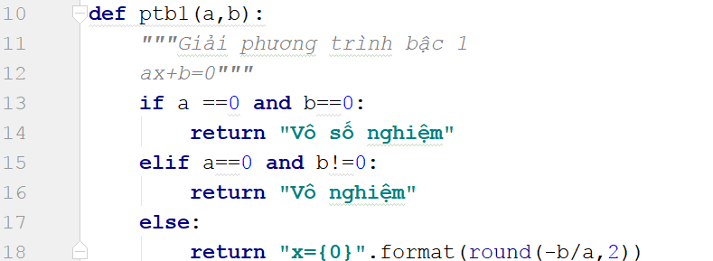
3. Viết tài liệu cho hàm
Ví dụ:

Slide 28
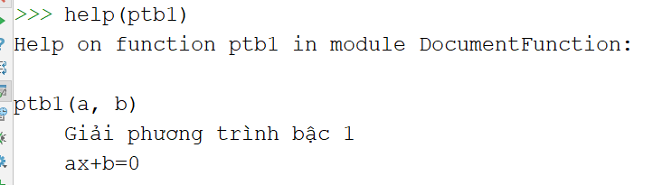
3. Viết tài liệu cho hàm
Muốn xem tài liệu của hàm nào thì gõ :
help(function name)
Ví dụ:

Slide 29
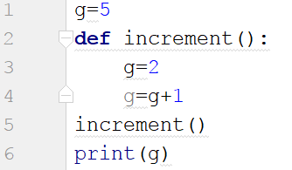
3. Global Variable
Tất cả các biến khai báo trong hàm chỉ có phạm vi ảnh hưởng trong hàm, các biến này gọi là biến local. Khi thoát khỏi hàm thì các biến này không thể truy xuất được.
Xem ví dụ 1:
Theo bạn thì chạy xong 6 dòng lệnh ở trên, giá trị g xuất ra màn hình bao nhiêu?
Global variable
Local variable
Global variable

Slide 30
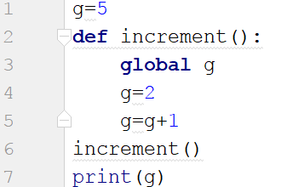
3. Global Variable
Xem ví dụ 2:
Theo bạn thì chạy xong 7 dòng lệnh ở trên, giá trị g xuất ra màn hình bao nhiêu?
Global cho phép ta tham chiếu sử dụng được biến Global.

Slide 31
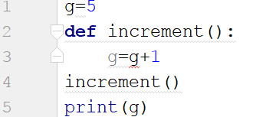
3. Global Variable
Xem ví dụ 3:
g dòng 3 báo lỗi, vì g ở trong hàm không có lấy g ở ngoài (khai báo ở dòng 1)

Slide 32
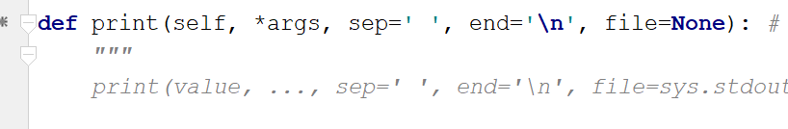
3. Parameter mặc định
Python hỗ trợ Parameter mặc định khi Khai báo hàm.
Hàm print ta sử dụng cũng có các parameter mặc định

Slide 33
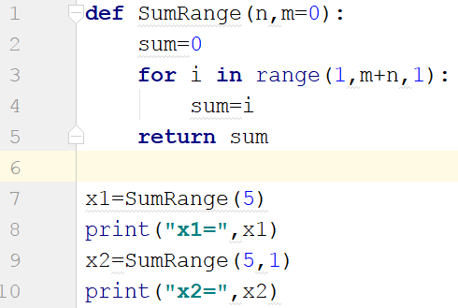
3. Parameter mặc định
Vậy khi viết hàm thì ta sẽ định nghĩa các Parameter mặc định này như thế nào?
Ví dụ:

Slide 34
3. Parameter mặc định
Chúng ta có thể cung cấp giá trị mặc định này cho một tham số bằng cách sử dụng toán tử gán “=“
Ví dụ:
Kết quả hiển thị:
def Xin_chao(ten, loi_chao = “Về nhà nhớ làm bài tập nhé!"):
print("Xin chào",ten + ', ' + loi_chao)
Xin_chao(“Cả lớp",“Các bạn khỏe không?")
Xin_chao(“Cả lớp")
Cả lớp",“Các bạn khỏe không?
Cả lớp, Về nhà nhớ làm bài tập nhé!

Slide 35
3. Hàm vô danh, lambda
Trong Python, hàm vô danh là hàm được định nghĩa mà không có tên.
Nếu các hàm bình thường được định nghĩa bằng cách sử dụng từ khóa def, thì hàm vô danh được định nghĩa bằng cách sử dụng từ khóa lambda

Slide 36

3. Hàm vô danh, lambda
Cú pháp:
Trong đó:
lambda: là từ khóa
paramaterlist: tập hợp các parameter mà ta muốn định nghĩa
expression: biểu thức đơn trong Python
Hàm Lambda có thể có nhiều tham số nhưng chỉ có 1 biểu thức. Biểu thức sẽ được đánh giá và trả về.

Slide 37
3. Hàm vô danh, lambda
Hàm Lambda có thể được sử dụng ở bất cứ nơi nào đối tượng hàm được yêu cầu.
Ví dụ 1:
Ví du 2:
nhan_doi = lambda a: a * 2
print(nhan_doi(10))
# Kết quả: 20
def handle(f, x):
return f(x)
kq1 = handle(lambda x: x**2, 9)
print("kq1 = ", kq1)
kq2 = handle(lambda x: x % 2 == 0, 4)
print("kq2 = ", kq2)

Slide 38
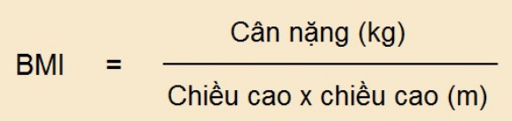
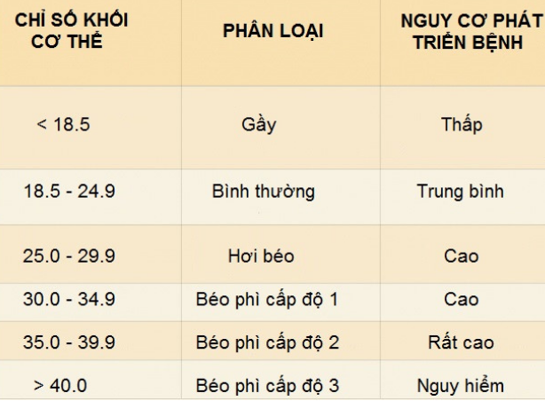
4. Bài tập
Câu 1: Gọi BMI là chỉ số cân đối cơ thể. Yêu cầu đầu vào nhập là chiều cao và cân nặng, hãy cho biết người này như thế nào, biết rằng:
Hãy thông báo phân loại
Và cảnh bảo nguy cơ cho họ

Slide 39
4. Bài tập
Câu 1: Cho 3 hàm dưới đây:
def sum3():
s = 0
for i in range(val,0,-1):
s += 1
return s
def sum1(n):
s = 0
while n > 0:
s += 1
n -= 1
return s
def sum2():
global val
s = 0
while val > 0:
s += 1
val -= 1
return s

Slide 40
4. Bài tập
Hãy cho biết kết quả sau khi gọi các lệnh trên:
Câu b)
def main():
global val
val = 5
print(sum1(5))
print(sum3())
print(sum2())
main()
Câu c)
def main():
global val
val = 5
print(sum2())
print(sum1(5))
print(sum3())
main()
Câu a)
def main():
global val
val = 5
print(sum1(5))
print(sum2())
print(sum3())
main()

Slide 41

FAQ

